Slide 1
Project03
내 물건을 지켜줘~
음성으로 보호 대상을 지정하는
온디바이스 물체 보호 시스템
MinSeok Choi 2026.11.08

Slide 2
아이디어와 사용 시나리오
잠깐 자리를 비울 때, 카메라가 내 물건을 지켜준다면?
01 물건 인식
카메라에 보호할 물건을 비춰 YOLO가 인식하도록 합니다.
02 음성으로 지정
S키를 누르고 “물병하고 마우스 지켜줘”라고 말합니다.
03 보호와 경보
보호 객체가 3초 동안 보이지 않으면 경보음을 재생합니다.
04 보호 중지
F키로 보호·경보를 중지하고, Q키로 프로그램을 종료합니다.
02

Slide 3
기술별 역할
YOLO11n / ByteTrack
물체의 클래스와 위치를 탐지하고
추적 ID로 같은 종류의 객체도 각각 관리합니다.
Whisper
S키로 5초간 녹음한 한국어 음성을
텍스트로 변환합니다.
Gemma4
한국어 보호 요청을 탐지된 영문 클래스와
연결하고, 선택 결과를 JSON으로 반환합니다.
Piper
보호 시작·중지 안내 문장을
한국어 음성으로 생성해 재생합니다.
03

Slide 4
Gemma4 입력과 기대 출력
“물병과 마우스는 지켜주고 컵은 빼줘”
입력
기대 출력
탐지 클래스
bottle, mouse, cup, person
사용자 발화
물병과 마우스는 지켜주고 컵은 빼줘
{
"detected_classes": ["laptop", "cup"],
"user_utterance": "노트북이랑 지갑을 지켜줘"
}
{
"bottle": "물병",
"mouse": "마우스"
}
컵은 제외하고, 말하지 않은 사물은 선택하지 않도록 지시합니다.
04

Slide 5
감시 루프와 스레드 처리
메인 루프
카메라 입력, YOLO 탐지·추적, 소실 판단, 화면 표시
명령 작업 스레드
녹음과 Whisper 처리가 끝나면 Gemma4 추론을 실행
완료된 결과만 메인 루프에서 확인하고 적용
음성 출력 스레드
TTS 생성·재생은 순차 처리 (소리 재생 시 메인 비동기로 인해 스레드로 소리 재생)
경보음은 별도 스레드에서 F키를 누를 때까지 반복
음성 처리와 추론 결과를 기다리는 동안에도 감시 루프는 계속 실행합니다.
05

Slide 6
현재 한계와 확장성
현재 한계
확장 방향
YOLO 탐지 성능에 의존
LLM이 보호 대상을 잘못 해석할 수 있음
물체 이동 거리 기준의 판정은 미구현
사건 이미지와 시간 저장
기록을 바탕으로 사건 질의응답
이동 경로 분석과 휴대폰 알림
Jetson에서 프레임 처리 시간과 메모리 사용량을 확인하며 조정할 계획입니다.
06

Slide 7
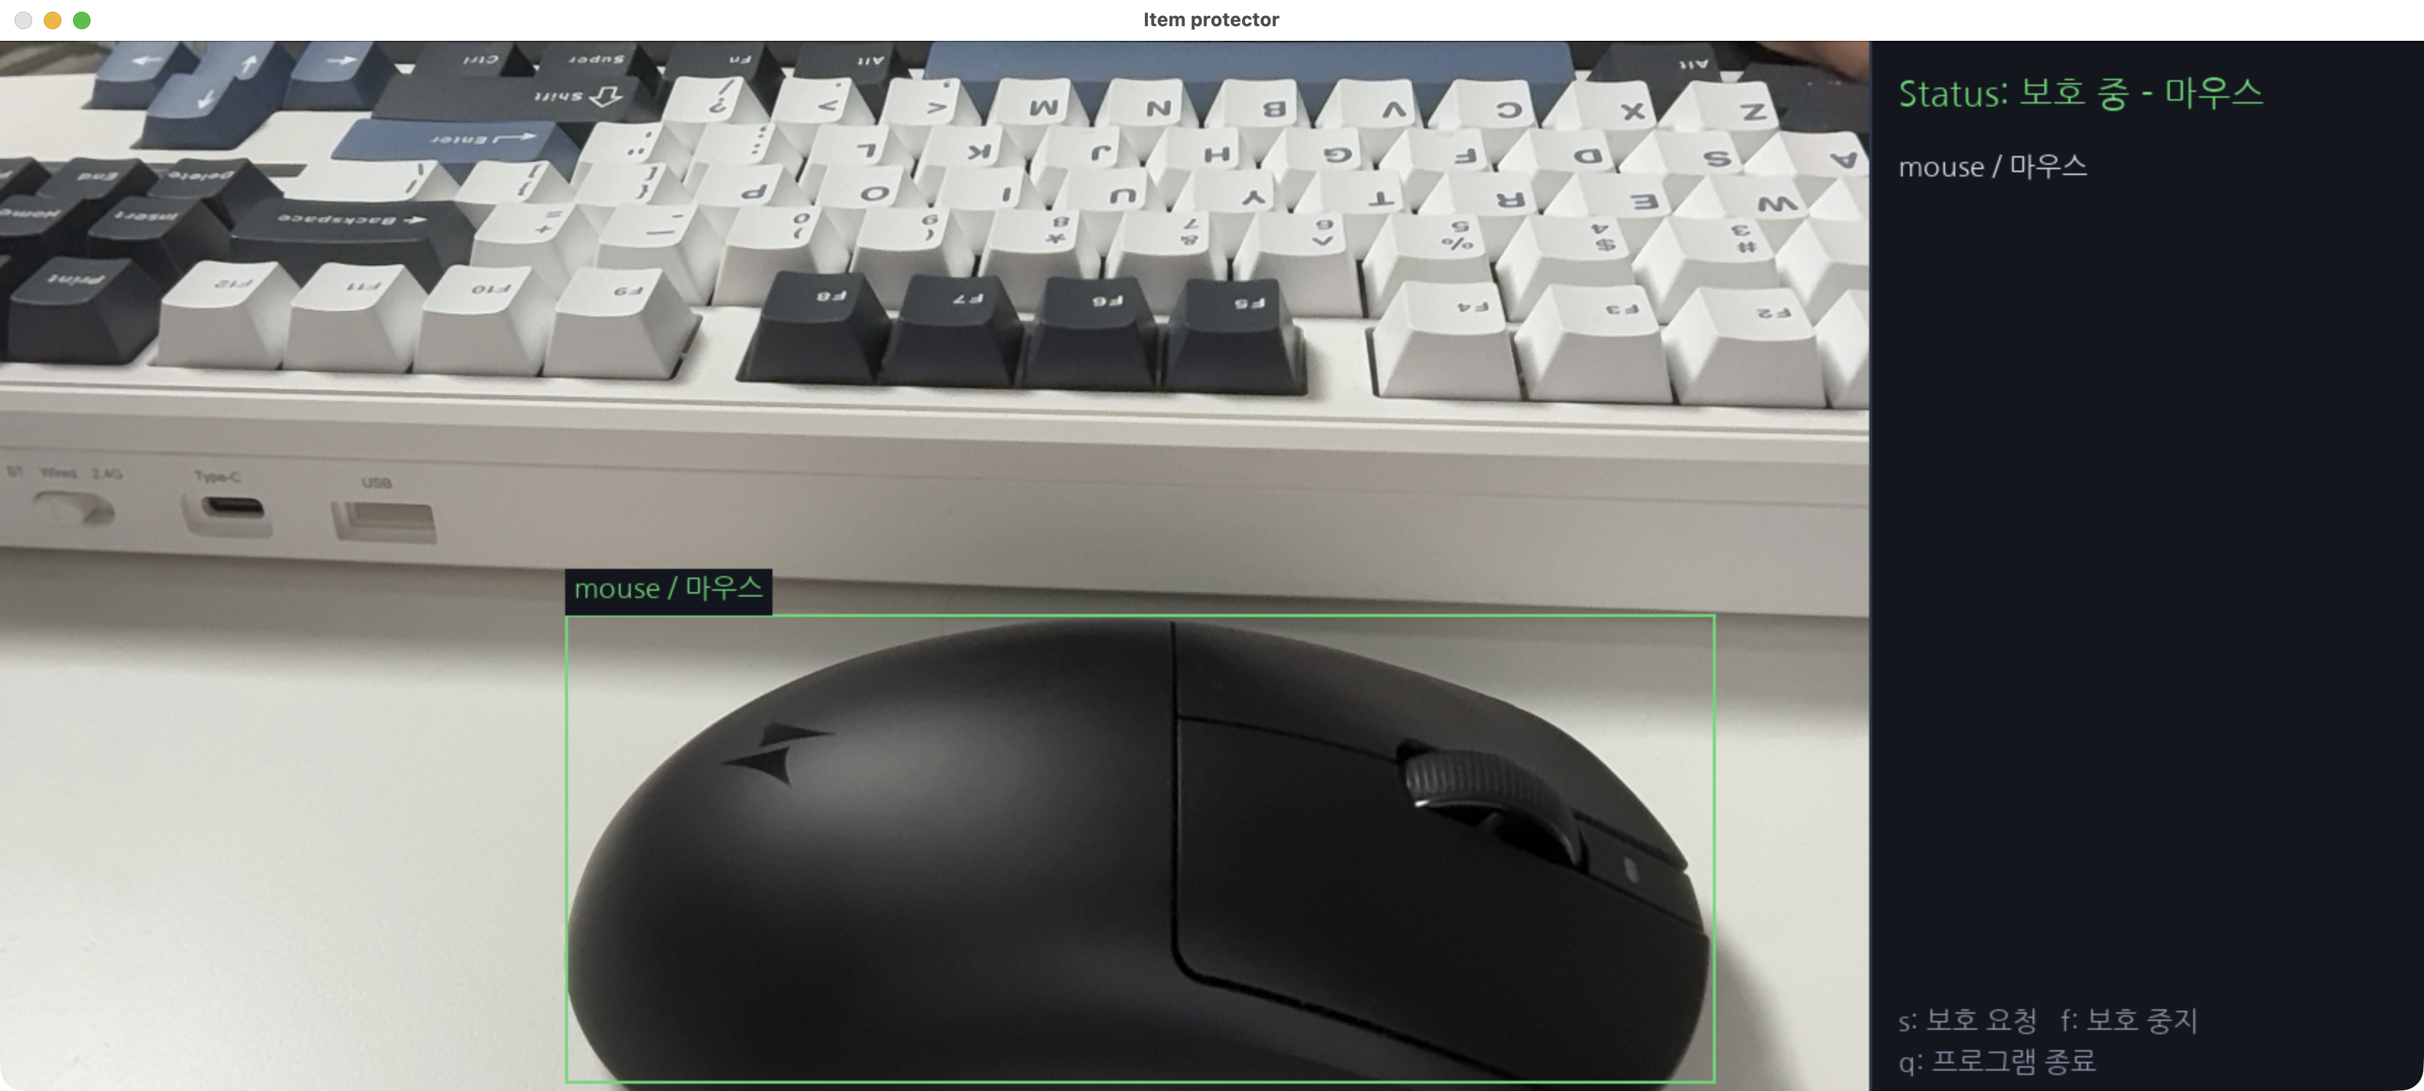
스크린샷
06

